Slide 1
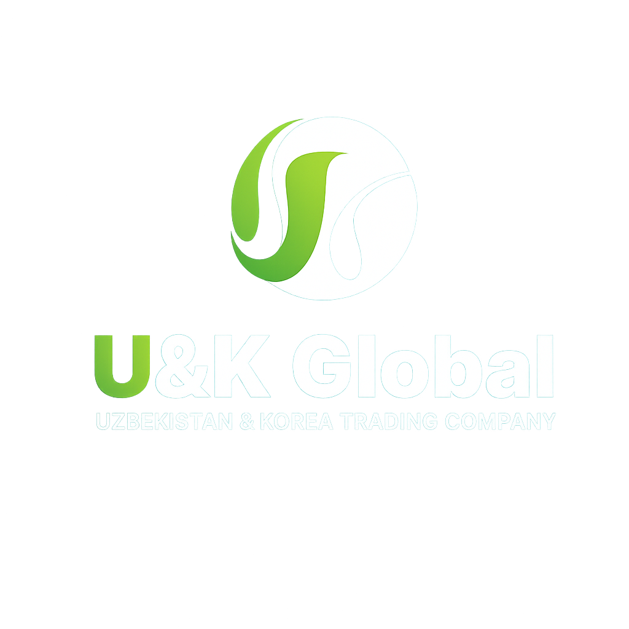
회사 소개서
한국과 우즈베키스탄을 잇는 가교
타슈켄트 — 2026

Slide 2
목차 / CONTENTS
01
회사 연혁
Company History & Foundation
02
대표 소개
Chairman Profile
03
EcoFarm Global Co., Ltd.
Smart Farm & Agro-Engineering
U&K Global
04
Baeklim Development Co., Ltd.
Real Estate Development
Network Co., Ltd.
05
주요 시공 실적
Completed Projects in Korea
06
우즈베키스탄 투자 사업
Aquaculture, Logistics & Construction

Slide 3
회사 연혁 및 설립
Company History & Foundation
2004
2015
2025
EcoFarm Global Co., Ltd.
Baeklim Development Co., Ltd.
U&K Global Network Co., Ltd.
스마트팸 엔지니어링, 온실 설계 및 시공, 농업기술 컨설팅 분야에서 사업을 개시하였습니다.
부동산 개발, 주거용 건물 건축 및 분양, 부동산 컨설팅 사업을 시작하였습니다.
우즈베키스탄과 한국 간 무역 및 경제 협력을 촉진하기 위해 설립되었습니다.
U&K Global Network Co., Ltd. | 한국 · 우즈베키스탄 무역회사

Slide 4
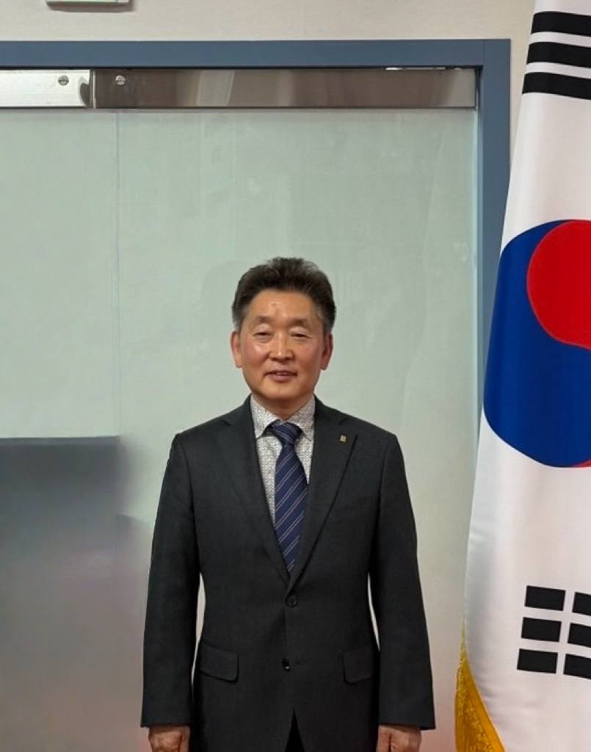
대표 소개
Chairman Profile
임상화
Lim Sang Hwa | 회장
생년월일: 1961년 6월 25일, 대한민국 경기도
학력: 경희대학교 법학 석사
2004–2025: EcoFarm Global Co., Ltd. — 창업자 및 대표이사
2015–현재: Baeklim Development Co., Ltd. — 건설회사 대표이사
2025–현재: U&K Global Network Co., Ltd. — 창업자 및 대표이사
U&K Global Network Co., Ltd. | 한국 · 우즈베키스탄 무역회사

Slide 5
ECOFARM GLOBAL CO., LTD. (주)에코팸글로벌
Smart Farm & Agro-Engineering (Est. 2004)
01
주요 사업 분야
02
스마트팸 솔루션
스마트팸 엔지니어링, 온실 설계 및 시공, 농업기술 컨설팅
한국 기후 및 작물에 최적화된 혁신적 온실 관리 시스템
03
농업 엔지니어링
04
기술 혁신
온실 설계부터 완공까지 일괄 서비스 (EPC)
농업용 특수 차광 장치 및 작물 분쇄 장비 개발
U&K Global Network Co., Ltd. | 한국 · 우즈베키스탄 무역회사

Slide 6
BAEKLIM DEVELOPMENT CO., LTD.
Real Estate Development & Construction (Est. 2015)
설립일
2015년 9월
주요 사업
주거용 건물 건축, 개발 및 분양, 부동산 컨설팅
사업 영역
부동산 개발 및 시행 (Real Estate Development)
소재지
대한민국 경기도 화성시 큰재봉길 23-12
기업 유형
중소기업
U&K Global Network Co., Ltd. | 한국 · 우즈베키스탄 무역회사

Slide 7
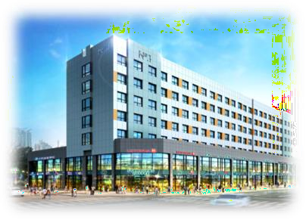
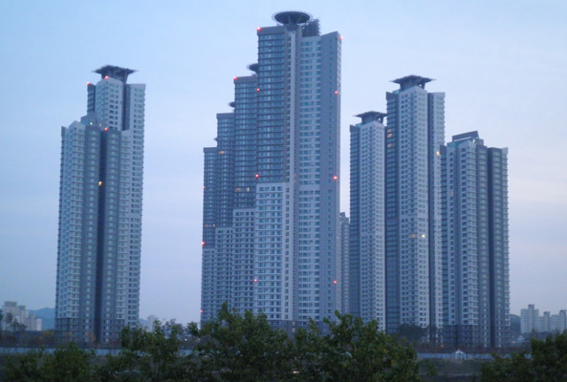
주요 시공 실적
Major Completed Projects — 2015
구리 갈매 넘버원 리치안
도시형 주거단지 | 2015년
위치: 구리시 갈매지구
규모: 지하 2층 ~ 지상 7층 (206세대)
대전 석봉동 도시개발사업
A-1블록 | 2015년
면적: 130,069m²(대지) / 416,094m²(연면적)
규모: 지하 1층 ~ 지상 50층 (상가 31개소)
U&K Global Network Co., Ltd. | 한국 · 우즈베키스탄 무역회사

Slide 8
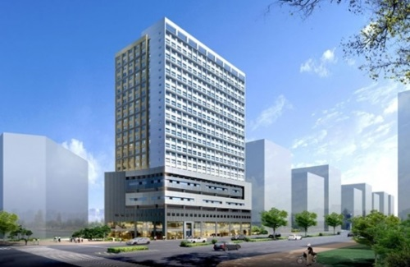
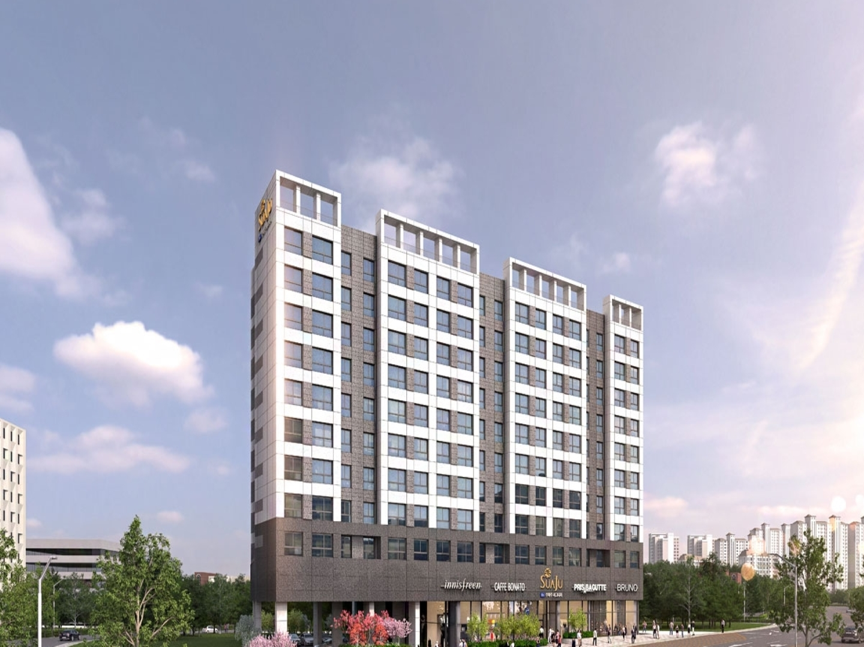
주요 시공 실적
Major Completed Projects — 2016~2018
운정 앨버 418
오피스텔 | 2016년 | 준공: 2019년
위치: 파주시 운정지구
면적: 2,646m²(대지) / 29,316m²(연면적)
규모: 지하 1층 ~ 지상 27층 (418세대)
김포 풍무 넘버원 리치안
오피스텔 | 2018년 | 준공: 2020년
위치: 경기도 김포시
면적: 1,717m²(대지) / 13,744m²(연면적)
규모: 지하 4층 ~ 지상 10층 (192세대)
U&K Global Network Co., Ltd. | 한국 · 우즈베키스탄 무역회사

Slide 9
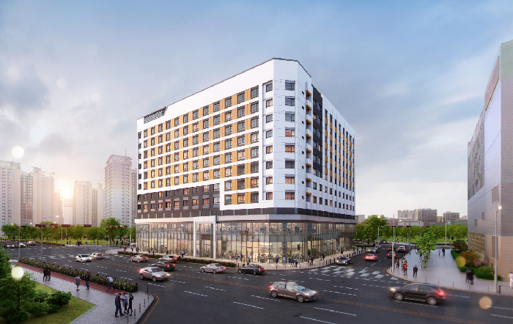
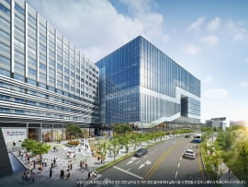
주요 시공 실적
Major Completed Projects — 2018~2021
구리 갈매 파크위버
자체 시행 | 2018년 | 준공: 2019년
위치: 구리시 갈매동
면적: 2,265m²(대지) / 12,696m²(연면적)
규모: 지하 3층 ~ 지상 8층 (169세대)
화성 향남 아파텔
아파텔 | 2021년 | 준공: 2024년
위치: 경기도 화성시
면적: 1,166m²(대지) / 12,871m²(연면적)
규모: 10층, 1동 (126세대)
U&K Global Network Co., Ltd. | 한국 · 우즈베키스탄 무역회사

Slide 10
우즈베키스탄 양식업 투자 사업
Aquaculture Business Project | Mingbuloq & Chust, Namangan
나망간 주에서 집약적 양식업부터 사료 및 통조림 생산, 냉동창고, 물류센터, 어류 유전학 센터까지 포함하는 종합 클러스터 사업입니다.
총 사업비
$50.0 mln.
수출 비율
40% (CIS)
양식장 (400 ha)
$24.8 mln.
총 고용 창출
455+ 명
- 물류센터 - 냉동창고
- 사료 생산공장 - 통조림 공장
$25.2 mln.
사업 기간
2026–2028년
생산 능력
300만 톤
치어
3톤
캐비어
5,730톤
어류 생산
20,000톤
사료
20,000개
통조림
협력사: U&K Global (한국) • Rizobay LLC • Momoxon Oltin Zamin Dalasi LLC

Slide 11
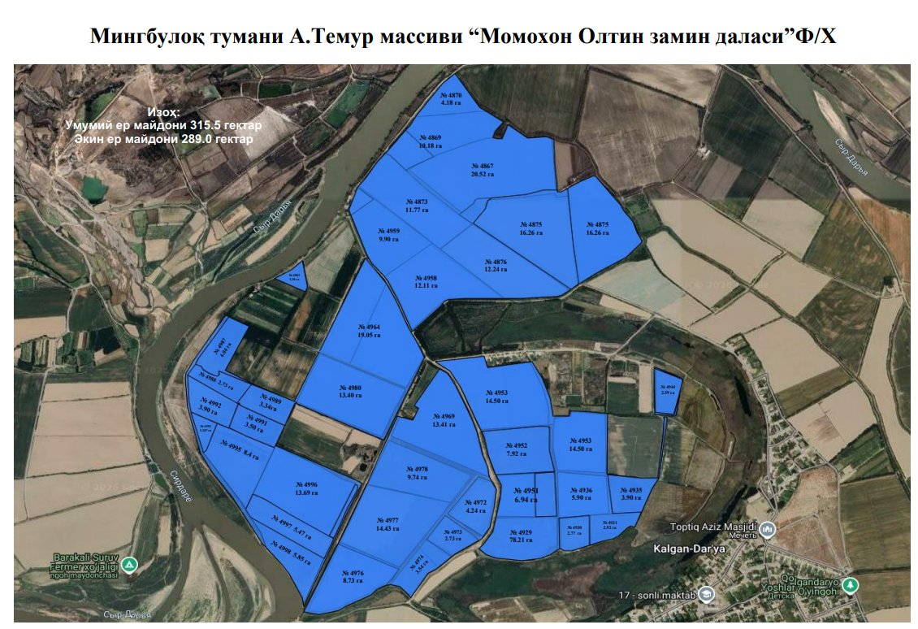
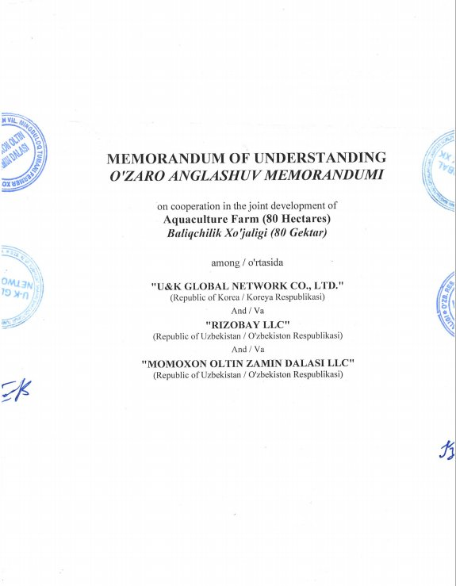
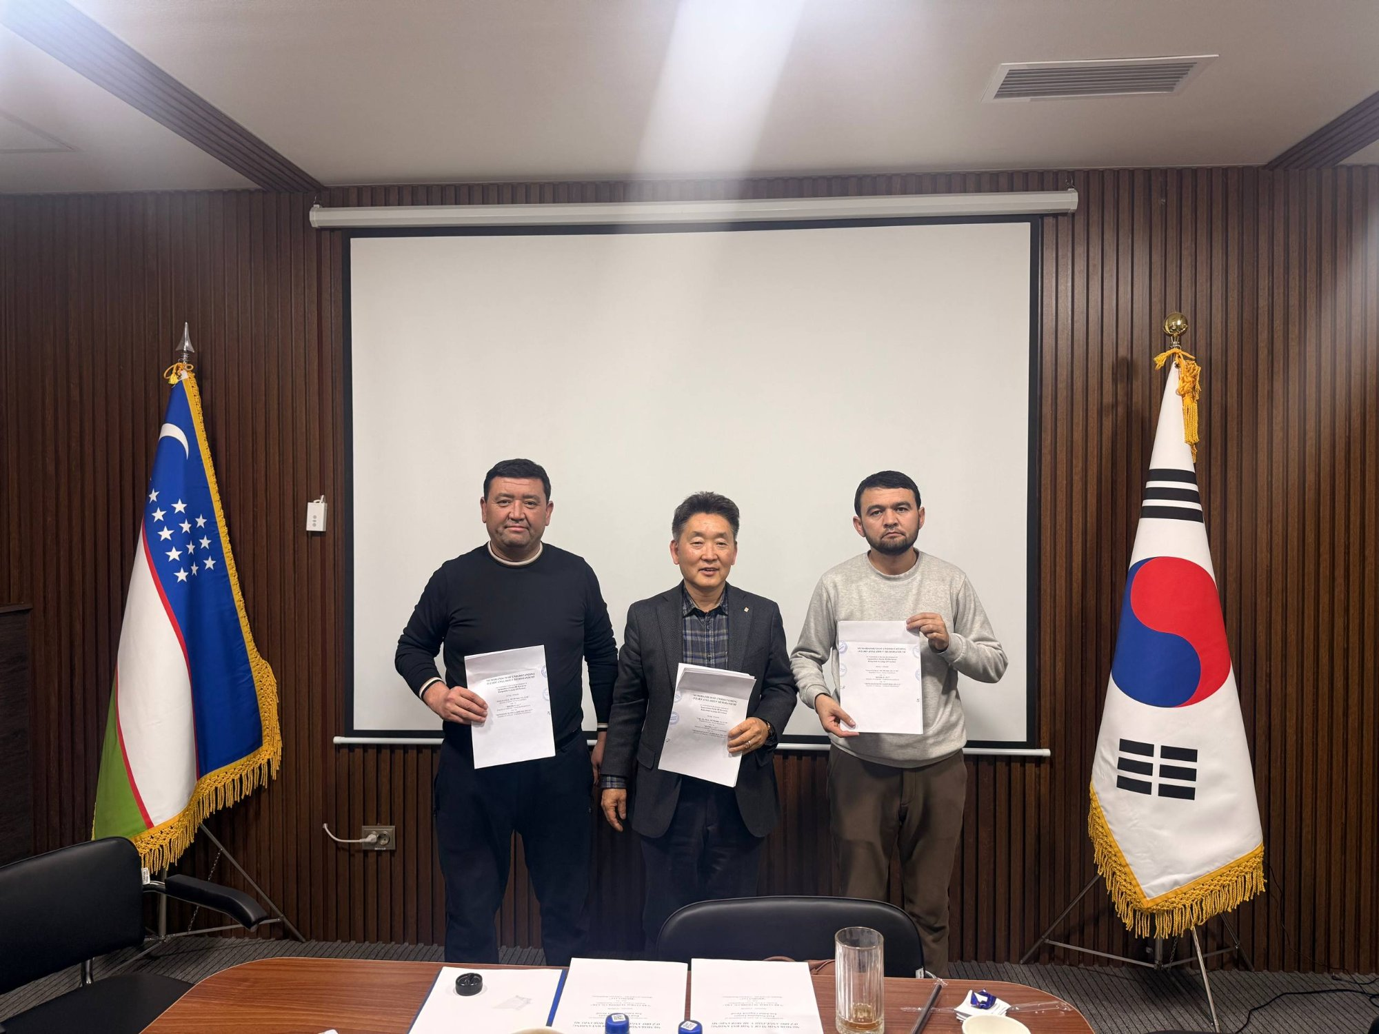
양식장 — 400헥타르
Aquaculture Farm | Mingbuloq | $24.8 mln.
Momoxon Oltin Zamin Dalasi — 400 ha 토지
양해각서 (MOU)
(3자간 체결)
MOU 체결식
사업비
토지 면적
단계별 계획
고용 창출
$24.8 mln.
~400 헥타르
1단계: 80ha
2단계: 150ha
3단계: 170ha
300명

Slide 12
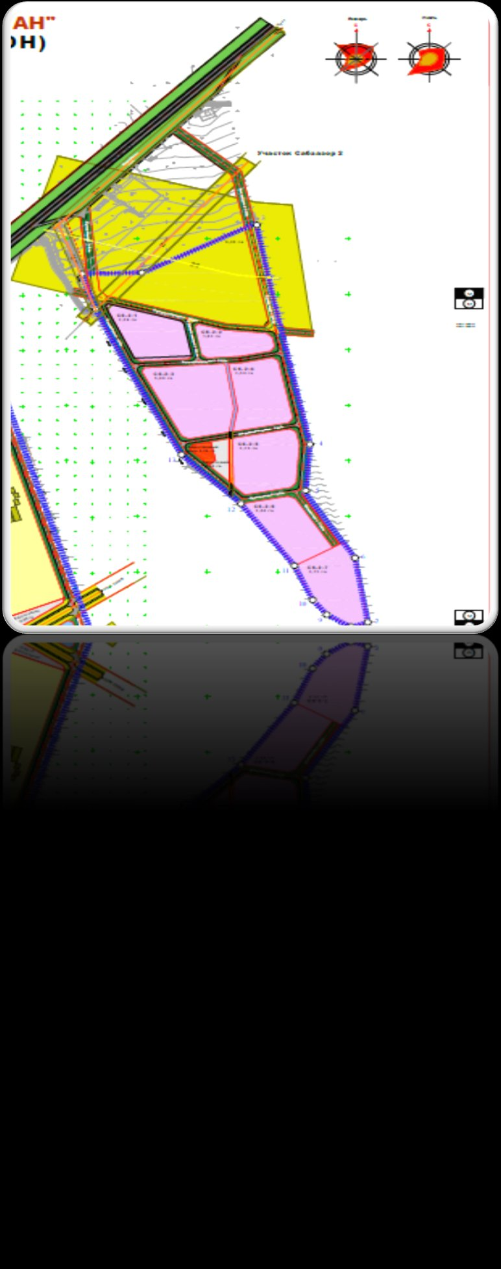
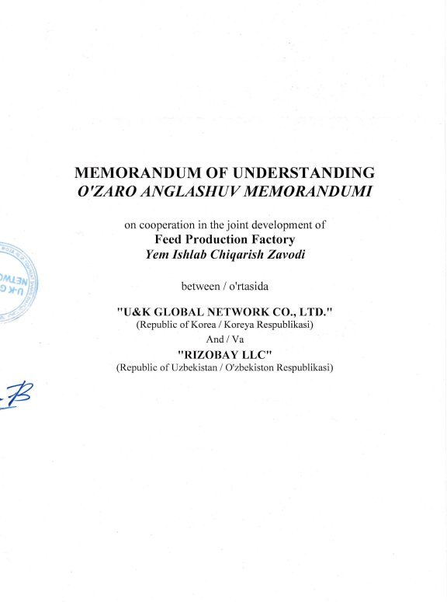
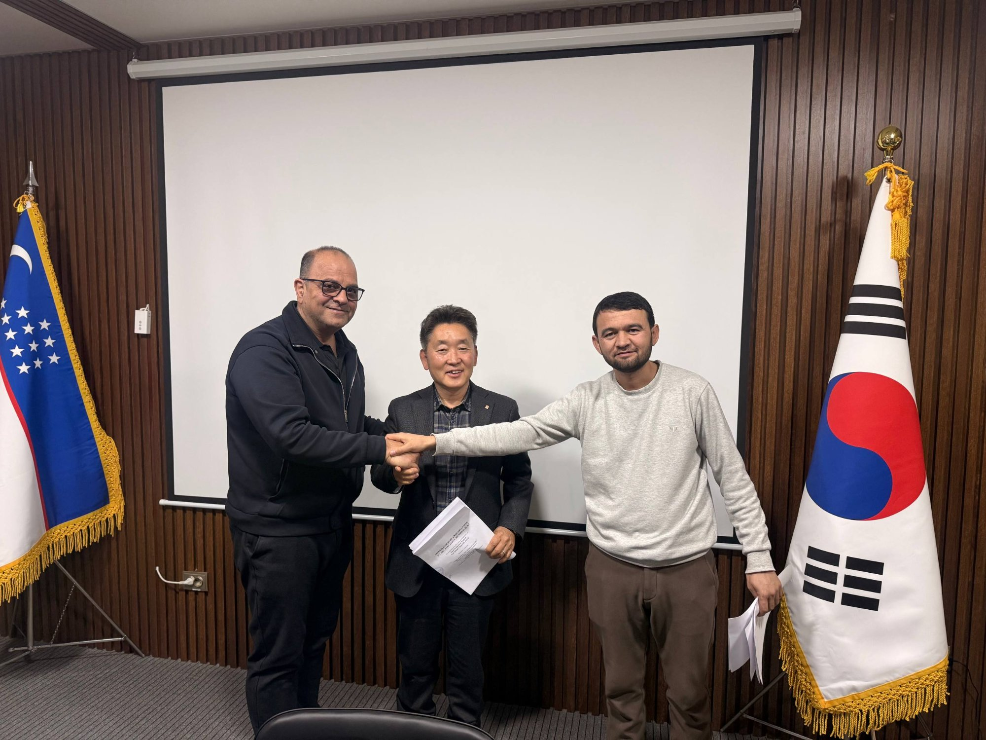
물류센터 — 16헥타르 (CHUST 경제특구)
Logistics Center & Feed Factory | Namangan FEZ | $25.2 mln.
Namangan 경제특구 “Sabzavor” — Chust, 16 ha
사료공장 MOU
(U&K Global 및 Rizobay LLC)
MOU 체결식
물류센터
냉동창고
사료 생산공장
통조림 공장
$15.0M | 3 ha
$3.0M | 5 ha
$6.0M | 5 ha
$1.2M | 3 ha
운송차량 및 장비 100대
5,000톤 규모 저장시설
어류, 가축, 가금류용 사료
어류 통조림 생산
80명
15명
40명
20명

Slide 13
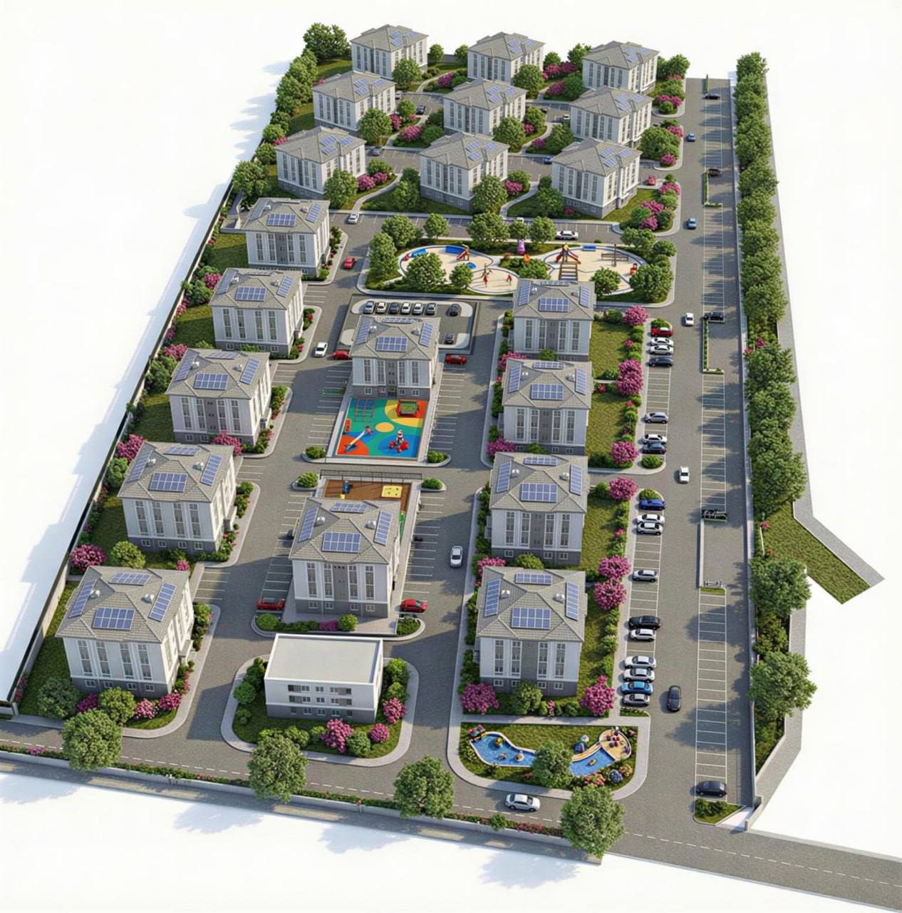
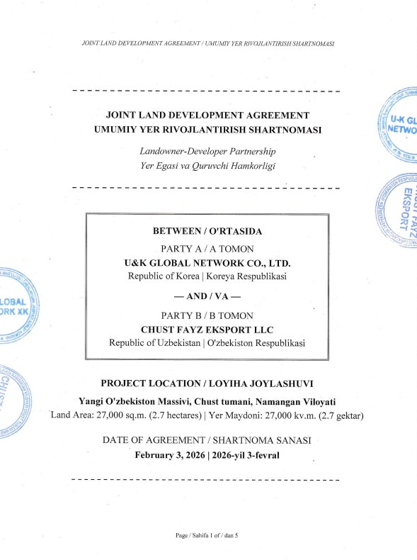
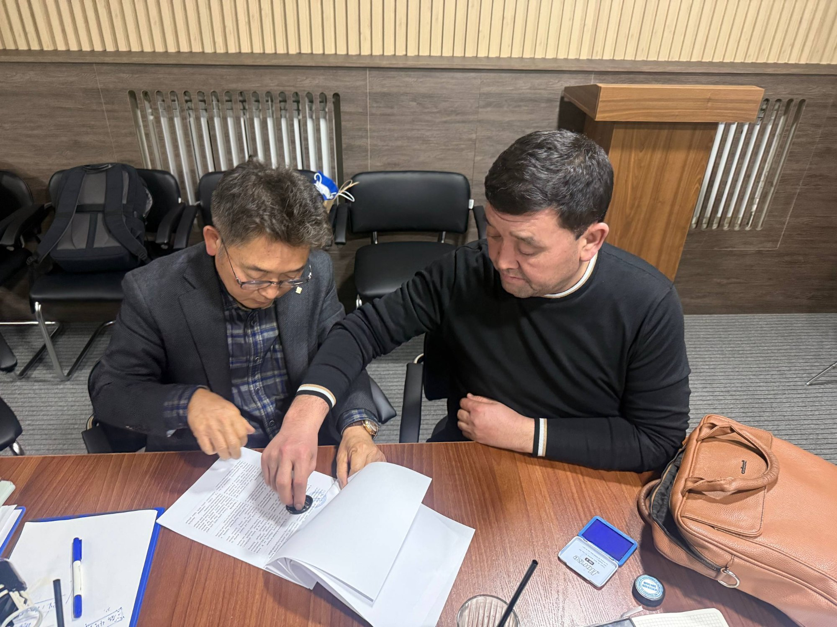
주거단지 개발 — CHUST 지구
Residential Development | “Yangi O‘zbekiston” | $15.0 mln.
공동 토지개발 협약서
(2자간 체결)
협약서 체결식
2026년 2월 3일
“Yangi O‘zbekiston” 주거단지 — 3D 조감도
토지 면적
건물
세대수
사업비
예상 수익
2.7 헥타르
(27,000 m²)
16동
5층
576세대
(46,080 m²)
$15.0 mln.
$24.9 mln.
협력사: U&K Global Network Co., Ltd. (한국) • Chust Fayz Eksport LLC (우즈베키스탄)

Slide 14
투자 요약
Uzbekistan Investment Summary
$65.0M
419 ha
500+
총 사업비
Total Investment
총 토지 면적
Total Land Area
신규 고용 창출
New Jobs Created
양식장 사업
물류 및 사료공장
주거단지 개발
Mingbuloq, ~400 ha
Chust 경제특구, 16 ha
Chust, 2.7 ha
$24.8M | 455명
$25.2M | 365명
$12.1M | 576세대
3자간 MOU 체결. 집약적
양식업, 유전학 센터
2자간 MOU 체결. 물류,
냉동창고, 사료, 통조림
2자간 협약. 16동,
5층 주거단지
U&K Global Network Co., Ltd. | 한국 · 우즈베키스탄 무역회사

Slide 15
관심을 가져주셔서 감사합니다
Thank You for Your Interest
U&K Global Network Co., Ltd. | Tashkent, Uzbekistan | 2026

